Slide 1
ASTAR

Slide 2
Astar; Giysilerde yardımcı malzeme ve aksesuarlar içinde önemli bir yere sahip olan astarlar, üst yüzey kumaşının tipine ve kullanım özelliklerine uygun ağırlık ve tuşeye sahip, giysinin içinin bir kısmını veya tamamını kaplayan kumaştır. Astarlar giysiyi desteklemek iç dikimlerini örtmek, konfor sağlamak, giysinin performansını ve estetik değerini yükseltmek amacıyla kullanılırlar. Astarlar bazı markaların kalite göstergesi olarak da kullanılabilirler .

Slide 3
Astarların giysiye kazandırdıkları özellikler;
Giysinin kullanım süresini uzatır.
Dış kumaşın direkt beden ile temas etmesini önler.
Giysiye temiz bir görünüm kazandırır.
Giysinin ,ç detaylarını ve açık kenarlarını kapatır.
Giysinin kolayca giyilip çıkarılmasını sağlar.
Giysinin aşırı derecede esnemesini ve bollaşmasını önler.

Slide 4
Astarlık kumaş seçimi;
Astar seçiminde genellikle şu özelliklere dikkat edilir:
Hammadde özellikleri
Metrekare ağırlığı
Renk uyumu
Sürtünme ve boyarmadde haslıkları
Kayganlığı
Tutumu
İnce kumaşlarda iç göstermeme yeteneği
Giysinin iç görünüşünü etkileme derecesi

Slide 5
ASTAR KUMAŞLARIN ÖZELLİKLERİ
Atkı ve Çözgü Sıklığı;
Astar kumaşlar belirli bir atkı ve çözgü sıklığında olmalıdırlar. Bu özellik giysinin yüzey kumaşının vücut ile sürtünmesini önlemek, iç tarafındaki dikiş payları, cep torbaları gibi hoş olmayan görünümü gizlemek için gereklidir.
Astarların atkı ve çözgü sıklığı aynı zamanda dikiş yerinde meydana gelen iplik kayması açısından da önemlidir. Atkı ve çözgü sıklığı düşük olan kumaşlarda dikiş yerinde iplik kayması meydana gelir.

Slide 6
Yüzey Kayganlığı;
Astar kumaşlarının kullanılmasının bir diğer amacı giysilerin kolayca giyilip çıkarılmasını sağlamaktır. Bu yüzden astar kumaşlarının yüzeyi belirli bir kayganlıkta olmalıdır. Böylece giysiler kolayca giyilip çıkarılabilir, giysinin düzgün durması sağlanır ve eklem yerlerinde ki hareketleri dağıtarak üst kumaş formunun korunması sağlanır. Yüzey kayganlığının sağladığı bu faydalar yanında serim, kesim ve dikim sırasında üretimde bazı sorunlar yaratabilir.

Slide 7
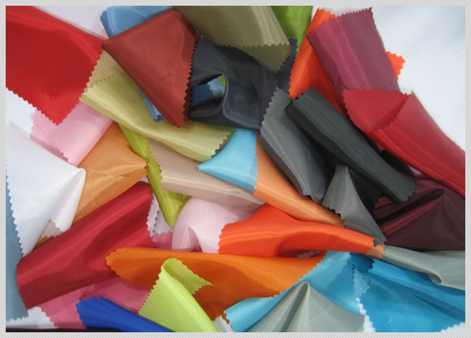

Slide 8
Renk Uyumluluğu ve Renk Haslığı;
Astarların özellikle yıkama ve ter haslık değerleri çok önemlidir. Bu değerin düşük olması yıkama veya terleme sırasında renk akmasına neden olur. Astardan akan renk yüzey kumaşının rengini etkilemektedir. Bu yüzden yüksek haslık değerlerine sahip astarlar kullanılmalıdır.

Slide 9
Çekme ve Sarkması;
Astarlara uygulanan kuru temizleme ve yıkama işlemleri sonucunda astarlarda boyut değişiminin olmaması istenir. Eğer bu işlemler sonucunda herhangi bir çekme ya da sarkma oluşursa üründe büzülme, potluk yapma ve giysinin görünümünde bozukluklar meydana gelir.

Slide 10
Sağlamlık;
Astarlar birlikte kullanıldığı kumaşla yaklaşık aynı kullanım ömrüne sahip olmalıdır. Maalesef genellikle giysilerde kullanılan astarlar kumaştan önce eskimektedir, tüketiciler tarafından istenmeyen bir durum oluşmaktadır.

Slide 11
Buruşmazlık;
Astarlarda kullanım sırasında buruşma meydana gelmemesi için kullanım kolaylığı sağlar. Polyester astarların buruşmaya karşı dayanımı çok yüksektir.

Slide 12
Sürtünme Dayanımı;
Özellikle kol ağzı, etek yırtmaç kenarları, yaka kenarları gibi bölgelerde yıpranma, tüylenme veya boncuklama olmaması güzel görünüm için önem taşır.

Slide 13
Statik Elektriklenmesi;
Statik elektriklenme giysiyi giyen kişiye rahatsızlık verir ve astardan istenilen fonksiyonları engeller.

Slide 14
Nem Çekme;
Astarın nem emme özellikte olması giyene rahatlık sağlar. Dış giysilerde yaygın olarak kullanılan astarlarda nu özellikler kullanılan lif yapısı, örgü çeşidi, uygulanan apre işlemlerine bağlı olarak kazandırılır. En iyi nem emen astarlar viskon astarlardır. Polyester astarlar ise buruşmazlık özelliğinin iyi olması yanında nem emme özelliği en düşüktür.

Slide 15
ASTARLARIN SINIFLANDIRILMASI
Ağ Astar;
Çoğunlukla günlük kıyafetlerde veya su geçirmez yağmurluklarda yarı astar ya da sırt astarı olarak kullanılan iri gözenekli ve geniş ilmekli, kaymaz kumaşlardır. Ağ astarlarının üretimi genellikle raşel çözgülü örme makinelerinde ve düşük gramajda yapılır.

Slide 16
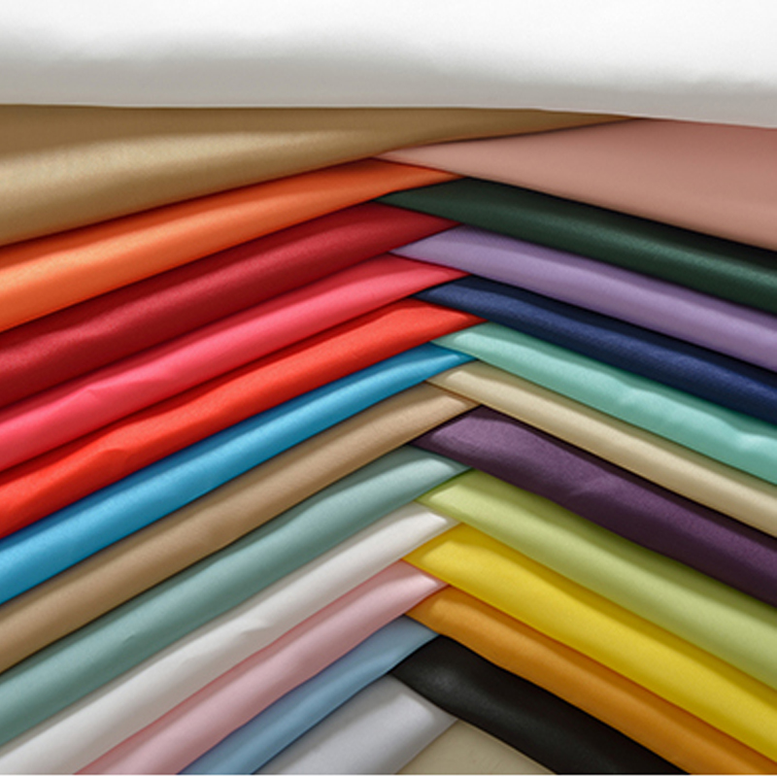
Prenses Dimisi Astar;
Pamuklu çözgü ve alpaka atkı ipliği ile 8 çözgü ve 8 atkı iplikli, çok yollu dimi örgülü olarak değişik kalitelerde üretilen astarlık kumaşlardır. Bu kumaş top boyama olarak renklendirilir.

Slide 17
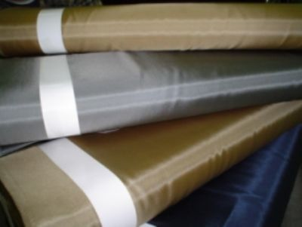
Ceplik Astar;
Pamuklu, viskon veya polyester kesikli elyaflar kullanılarak yapılan, ters taraflı aprelenmiş, düz bitim işlemlerinden geçmiş be bezayağı örgüsündeki pantolon cebi astar kumaştır. Ceplik kumaşında yıkanabilirlik, çekmezlik, aşınmaya karşı dayanıklılık istenilen başlıca özelliklerdir.

Slide 18
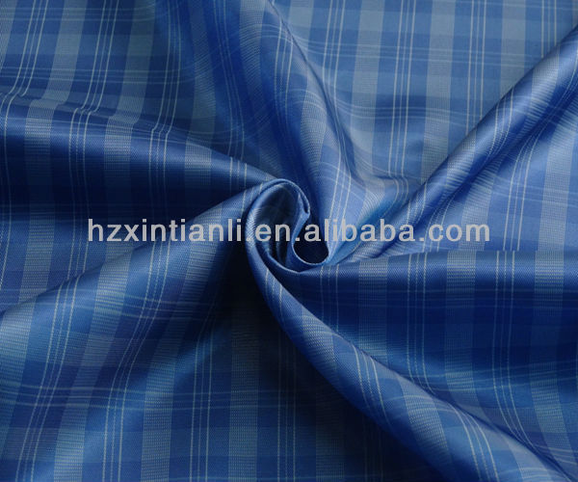
Ekose Astar;
Ekoseli, renkli desenli olarak üretilen hacimli yün ve sentetik lif karışımlı astarlık kumaşlardır. Kullanıldığı yerler genellikle; spor ceketler ve paltolardır.

Slide 19
Isı Tutucu Astar;
Isı tutma özelliği olan malzemelerin kullanılarak üretildiği, giysilerin ısı tutma özelliğini arttırmak için kullanılan bir astar çeşididir.

Slide 20
ASTARLARIN KULLANIM YERELERİNE GÖRE SINIFLANDIRILMASI
Beden Astarı;
Giysinin ön beden ve arka beden parçalarında kullanılan astardır. Beden astarı genellikle giysi üst bölümünün modeline göre hazırlanarak bedene yaka çevresi, etek ucu ve kol evi çevresinde tutturulur. Beden astarında önemli olan beden hareketlerinde rahatlığı sağlamak amaçlı pilisi yapılmasıdır.

Slide 21
Arka Astarı;
Aşınmaya karşı dayanıklı, nem emici özellikte, yumuşak, düz rejenere sentetik veya sentetik lifler kullanılarak üretilen, ceket ve yeleklerde arka omuzdan başlayarak sırt bölgesinde kullanılan astar çeşididir.

Slide 22
Roba Astarı;
Bir giysi parçasının yarım astarlanması durumunda sırtın üst kısmını öreten astar kumaşından oluşan parçadır. Roba astarının bitiş noktası çoğunlukla kol oyuntusunun alt bölgesidir.

Slide 23
Kol Astarı;
Kol kumaş parçasının, kol hareketine uyum sağlama sırasında oluşacak esneme ve deformasyonu engelleyen, giymeyi kolaylaştıran, sürtünmeye dayanıklı, ter haslığı yüksek olan astar kumaşıdır.

Slide 24
Etek Astarı;
Etek modeline uygun olarak kesilen ve etek kumaşının bel kısmından tutturulan astardır. Kaygan, hafif astar kumaşları etek astarı olarak tercih edilir. Bu astar kumaşlarının tercih edilmesinin nedeni eteğin daha sağlam bir hale gelmesini sağlaması ve satışı arttıran bir kalite unsuru olarak göze çarpmasıdır.

Slide 25
Kemer Astarı;
Kemer parçasında kullanılan ve pantolonun kaymasını önleyen özel astarlardır. Pantolon kemer astarı; bel dikişinin alt tarafında kalacak özel bir verev şerittir. Özellikle klasik erkek pantolonlarında kemerlere destek amacıyla kullanılır
Günümüzde artık bel astarının yerini, çok değişik modellerle üretilen, örneğin fırma adı baskılı veya dokulu kaymayı önleyen iplik kullanılan, bel bantları almıştır.

Slide 26
Kalça Astarı;
Birleştirme dikişi kullanılarak birleştirilen bir ya da iki parçadan oluşan üçgen biçimindeki astar parçasıdır.
Astar sadece arka pantolon parçasında ağ kısmındaki dikiş paylarına ve kalça kısmındaki dikiş kıvrım yerlerine tutturulur böylece astar, kaça kısmındaki ağ bölgesinin bir kısmını örtmüş olur.

Slide 27
Pantolon Ön Astarı;
Kaliteli pantolonlarda uygulanan, ön astarlama işlemi pantolonun tüm ön parçasına uygulandığı için bu astar parçasına pantolon ön astarı denir. Pantolon ön astar parçasını kullanmak pantolonun ön kısmında meydana gelebilecek bir deformasyonu önler.

Slide 28
Pantolon Diz Astarı;
Pantolon parçasına kemerden dizin alt bölümüne kadar yapılan astar parçasıdır. Pantolon diz astarının kullanılmasının yararları; pantolonun kullanım sırasında daha uzun süre şeklini korumasını sağlar.

Slide 29
Cep Astarı;
Pantolon ve ceket gibi tekstil ürünlerinin ceplerinde kullanılan astar çeşididir. Cep astarı yıkanabilen, ölçüsü değişmeyen ve aşınmaya dayanıklılık özellikte olmalıdır.

